Slide 1
WEEK
8 and 9
ERE
SEGUNDO PERIODO

Slide 2
AGENDA
ORACIÓN
Activity: El Dios del amor que nos presentó Jesús
01
03
Bimestral
Cierre
02
04

Slide 3
PURPOSE
Eje conceptual: Active environmental citizen
Reconozco el amor de Dios por medio de Jesús y sus enseñanzas para contribuir al environmental care y fomentar prácticas responsables con los resources.
language objective: How does Jesus teach me about caring for the common home?
Respect
Care of the environment
Concepts
Relation: interaction
Communication: Teaching

Slide 4
FASE 4: EVALUACIÓN Y MEJORAMIENTO
Una historia maravillosa
Dios nos ha regalado todo para que seamos felices. Su amor es tan grande que quiso hacerse nuestro amigo para acompañarnos durante nuestra vida. Por eso, Dios envío a su Hijo Jesús al mundo para que los hombres y mujeres podamos salir del camino del mal y devolvernos así la felicidad.

Slide 5
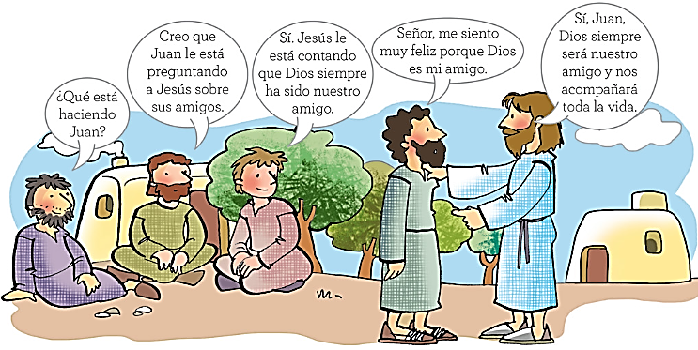
¿Qué observas en la imagen?
¿Qué esta haciendo Juan?
¿Qué le dice Juan a Jesús?
¿Por qué Dios es nuestro amigo?
¿Te sientes feliz por ser amigo de Dios como lo es Juan?
¿Por qué crees que es importante ser amigo de Dios?

Slide 6
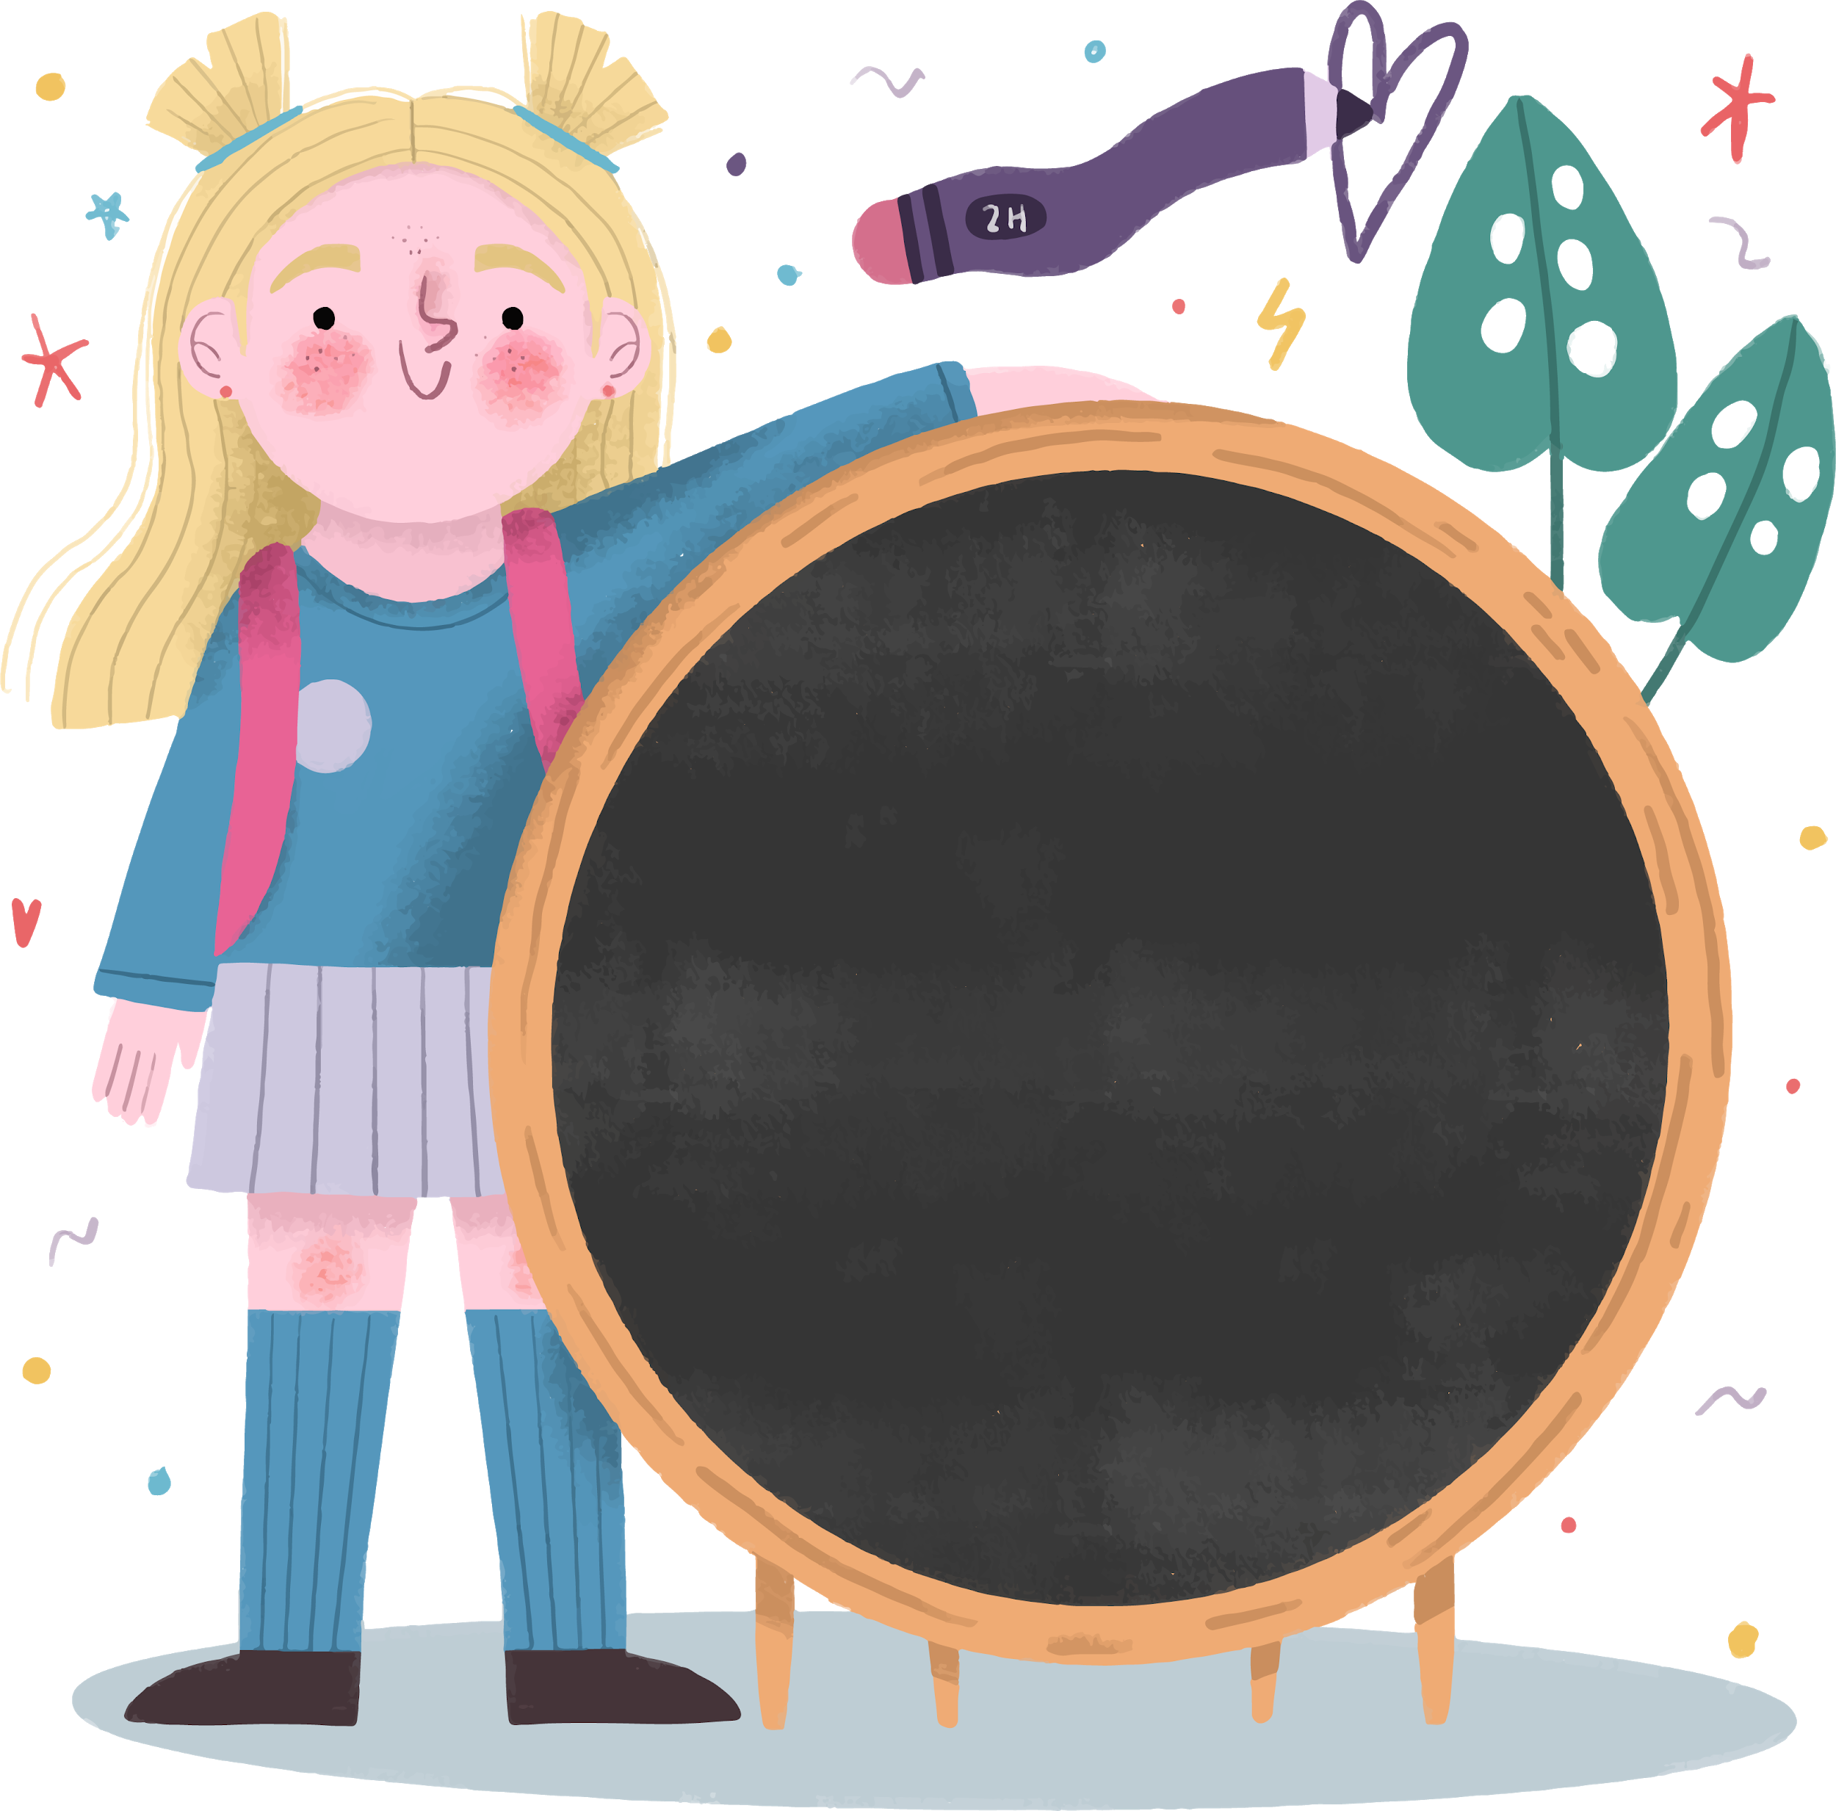
Reflexión:
Dios siempre ha querido establecer una verdadera amistad con los seres humanos.
En muchas ocasiones, las personas rompemos esa amistad que Dios nos brinda. Aunque esto ocurra, el amor de Dios es tan grande que nos envía personas o mediadores para que volamos de nuevo a su lado.
Dios sale a nuestro encuentro y nos propone una relación de amistad verdadera y fiel.
CH

Slide 7
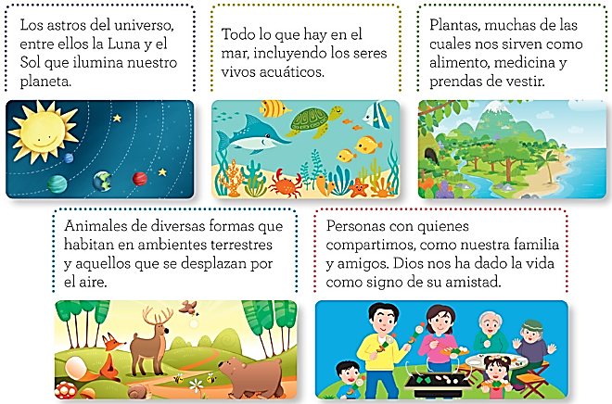
¿Cómo empieza la amistad con Dios?
Nuestra amistad con Dios comenzó desde que Él creó al ser humano. Dios organizó al universo y creó un mundo asombroso en el que pudiéramos existir y ser felices. Dios creó:

Slide 8
9. Evaluación
Momento 1: Evaluación bimestral
Se invita a los estudiantes a desarrollar la evaluación bimestral integrada del segundo periodo de ERE.

Slide 9
Momento 2: Los estudiantes desarrollan el instructivo de El amor de Dios de forma individual.
Por medio de la técnica cooperativa cabezas juntas numeradas se socializa la actividad.
WEEK 8 Y 9 INSTRUCTIVO EL AMOR DE DIOS.docx

Slide 10
Cierre
Se comparte y socializa el instructivo realizado de forma individual, se genera un espacio de reflexión con los estudiantes por medio de las oraciones creadas.
Realizar la rúbrica de Exit tiket de cómo se sintieron en la sesión.

